Slide 1
ทายสิ...อะไรเอ่ย?
๑
๒
๓
๔
๕
๖
๗
๘
๙
๑๐
๑๑
๑๒
๑๓
๑๔
๑๕

Slide 2
จดหมายคืออะไร?

Slide 3
ความหมายของจดหมาย
พจนานุกรม ฉบับราชบัณฑิตยสถาน พ.ศ. ๒๕๕๔
น. หนังสือที่มีไปมาถึงกัน
ความหมายโดยรวม
เป็นเครื่องมือในการสื่อสารชนิดหนึ่ง
เนื้อหาขึ้นอยู่กับวัตถุประสงค์ของผู้ส่ง
ใช้ภาษาระดับใดขึ้นอยู่กับเนื้อหาและความสัมพันธ์ของผู้รับสารกับผู้ส่งสาร

Slide 5
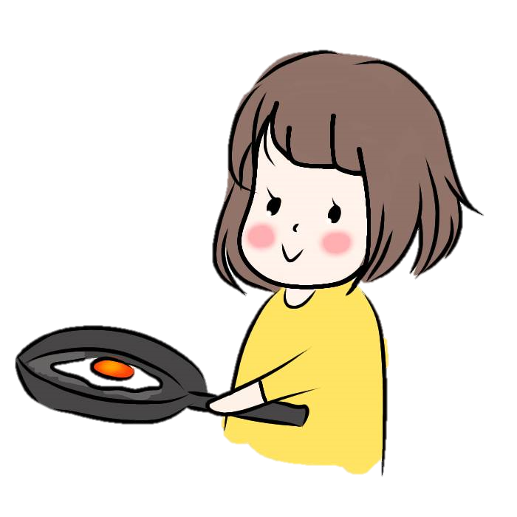
การเขียนจดหมาย
ผู้สอน................................

Slide 6
หน่วยการเรียนรู้ที่ ๑๑ บ.ก. ที่รัก
เนื้อหาเรื่องการเขียนจดหมายส่วนตัว และจดหมายกิจธุระ
แบบฝึกหัดหลังเรียน

Slide 7
ประเภทของจดหมาย
จดหมายส่วนตัว
จดหมายกิจธุระ
ประเภทของจดหมาย
จดหมายธุรกิจ
จดหมายราชการ

Slide 8
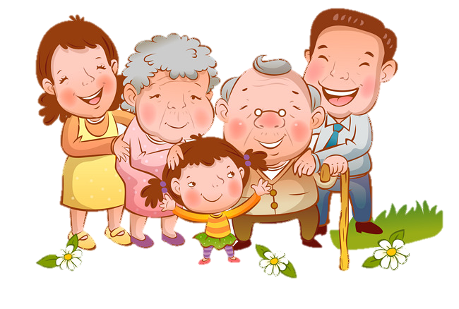
จดหมายส่วนตัว
จดหมายส่วนตัว
เขียนถึงบุคคลที่รู้จักสนิทสนม คุ้นเคย เช่น พ่อ แม่ ญาติพี่น้อง และเพื่อน

Slide 9
จดหมายส่วนตัว
จดหมายส่วนตัว
มีวัตถุประสงค์ที่จะไต่ถามทุกข์สุข เล่าเรื่องราว ถ่ายทอดเหตุการณ์ประสบการณ์ หรือแจ้งข่าวสาร
ภาษามักใช้ภาษาที่ไม่เป็นทางการ ถ้าส่งถึงผู้ใหญ่มักใช้กึ่งทางการ ถ้าส่งถึงเพื่อนจะใช้ภาษาระดับกันเอง
เนื้อความไม่มีรูปแบบแน่นอนว่าต้องขึ้นต้นข้อความว่าอะไร โดยมากเนื้อความขึ้นต้นผู้เขียนมักบอกเล่าสุขภาพของตน ไต่ถามทุกข์สุขและแสดงความคาดหวังว่าผู้รับจดหมายจะสบายดี แล้วเข้าเรื่องตามวัตถุประสงค์ ที่ต้องการ

Slide 10
จดหมายส่วนตัว
ปู่ ย่า ตา ยาย
คำขึ้นต้น | คำลงท้าย
กราบเท้า คุณพ่อคุณแม่ที่รักยิ่ง | รักเคารพและคิดถึงมากเสมอ
เรียน คุณครูสายหยุดที่เคารพ | ลำลึกพระคุณเสมอ
ถึง น้องแตงโมหลานรัก | รักเสมอ
ตำลึง เพื่อนรัก | รักและคิดถึงเพื่อนเสมอ
กราบ...ที่เคารพ(อย่างสูง)
ด้วยความเคารพอย่างสูง
ลุง ป้าน้า อา

Slide 11
๒๕/๕ ต. ส้มโอหวาน
อ. ข้าวสารขาว จ.ลูกสาวสวย
๒๓๐๐๐
๑๖ กันยายน ๒๕๕๖
สวัสดีจ๊ะดาวเพื่อนรัก
สบายดีหรือเปล่าจ๊ะ ส่วนเดือนสบายดีจ๊ะ บ้านใหม่ของดาวหน้าตาเป็นยังไงนะ
จะสวยเหมือนบ้านเก่าของดาวหรือเปล่า เดือนยังจำได้นะ วันที่ดาวชวนเดือนไปเก็บ
มังคุดที่บ้าน วันนั้นเราเก็บกินกันสด ๆ เลยนะ
จะว่าไปแล้วช่วงเวลาปิดภาคเรียนนี่ช่างผ่านไปรวดเร็วจริง ๆ เรายังไม่ได้ไปเที่ยว
ที่ไหนเลยเพราะคุณพ่อคุณแม่ไม่ว่าง แล้วดาวละตอนปิดภาคเรียนไปเที่ยวที่ไหนบ้าง
เขียนจดหมายมาเล่าให้เดือนฟังบ้างนะ รวมทั้งเรื่องที่โรงเรียนด้วย เดือนจะรออ่าน
จดหมายของดาวนะจ๊ะ
รักและคิดถึงเพื่อนเสมอ
เดือน

Slide 12
รูปแบบของจดหมาย
๑นิ้ว
รูปแบบของจดหมาย
เว้น ๑ บรรทัด
๓.คำขึ้นต้น
๑.ที่อยู่ของผู้เขียน
๔.เนื้อความ
๒.วันที่
๖.ชื่อและนามสกุล
๕.คำลงท้าย
เว้น ๑ บรรทัด

Slide 13
การจ่าหน้าซองจดหมาย
การจ่าหน้าซองจดหมาย
ชื่อ-นามสกุล,ที่อยู่ผู้ส่ง
แสตมป์
รหัสไปรษณีย์ผู้ส่ง
รหัสไปรษณีย์ผู้รับ
ชื่อ-นามสกุล,ที่อยู่ผู้รับ

Slide 14
แบบทดสอบหลังเรียน
แบบทดสอบหลังเรียนตอนที่ ๑

Slide 15
แบบทดสอบหลังเรียน
๑. เนื้อความในจดหมายส่วนตัวมักใช้ภาษาแบบใด
ก. แบบไม่เป็นทางการ
ข. แบบทางการ

Slide 16
แบบทดสอบหลังเรียน
๓. เขียนจดหมายถึงพ่อ-แม่ ควรใช้คำขึ้นต้นว่าอย่างไร
ก. กราบเท้าคุณพ่อ คุณแม่
ข. กราบคุณพ่อ คุณแม่

Slide 17
แบบทดสอบหลังเรียน
จงตอบคำถามต่อไปนี้ให้ถูกต้อง
วันที่ ๙ เดือนธันวาคม พ.ศ.๒๕๕๐
ลายมือชื่อ ต้องเป็นลายมือจริงของผู้ลงชื่อ

Slide 18
แบบทดสอบหลังเรียน
ตำแหน่งของผู้เขียนจดหมาย ต้องมีกำกับไว้ทุกครั้ง
ภาษาที่ใช้ในการเขียนจดหมายจะใช้ภาษาระดับใดก็ได้
คำลงท้ายต้องเขียนตรงกับที่อยู่ของผู้ส่ง

